Slide 1

KHỞI ĐỘNG

Slide 2
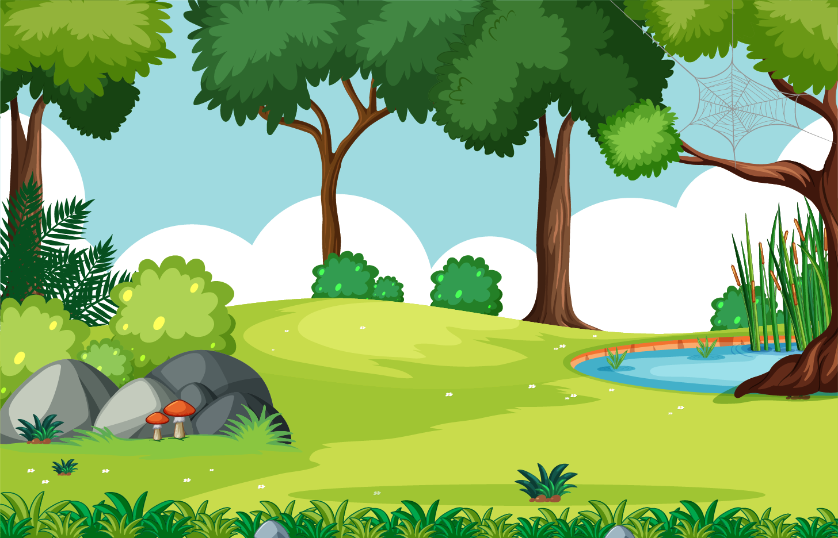
Các bạn ơi! Bà tớ đang bị ốm, mẹ bảo tớ mang bánh đến cho bà. Nhà bà ở tít trong rừng cơ!

Slide 3
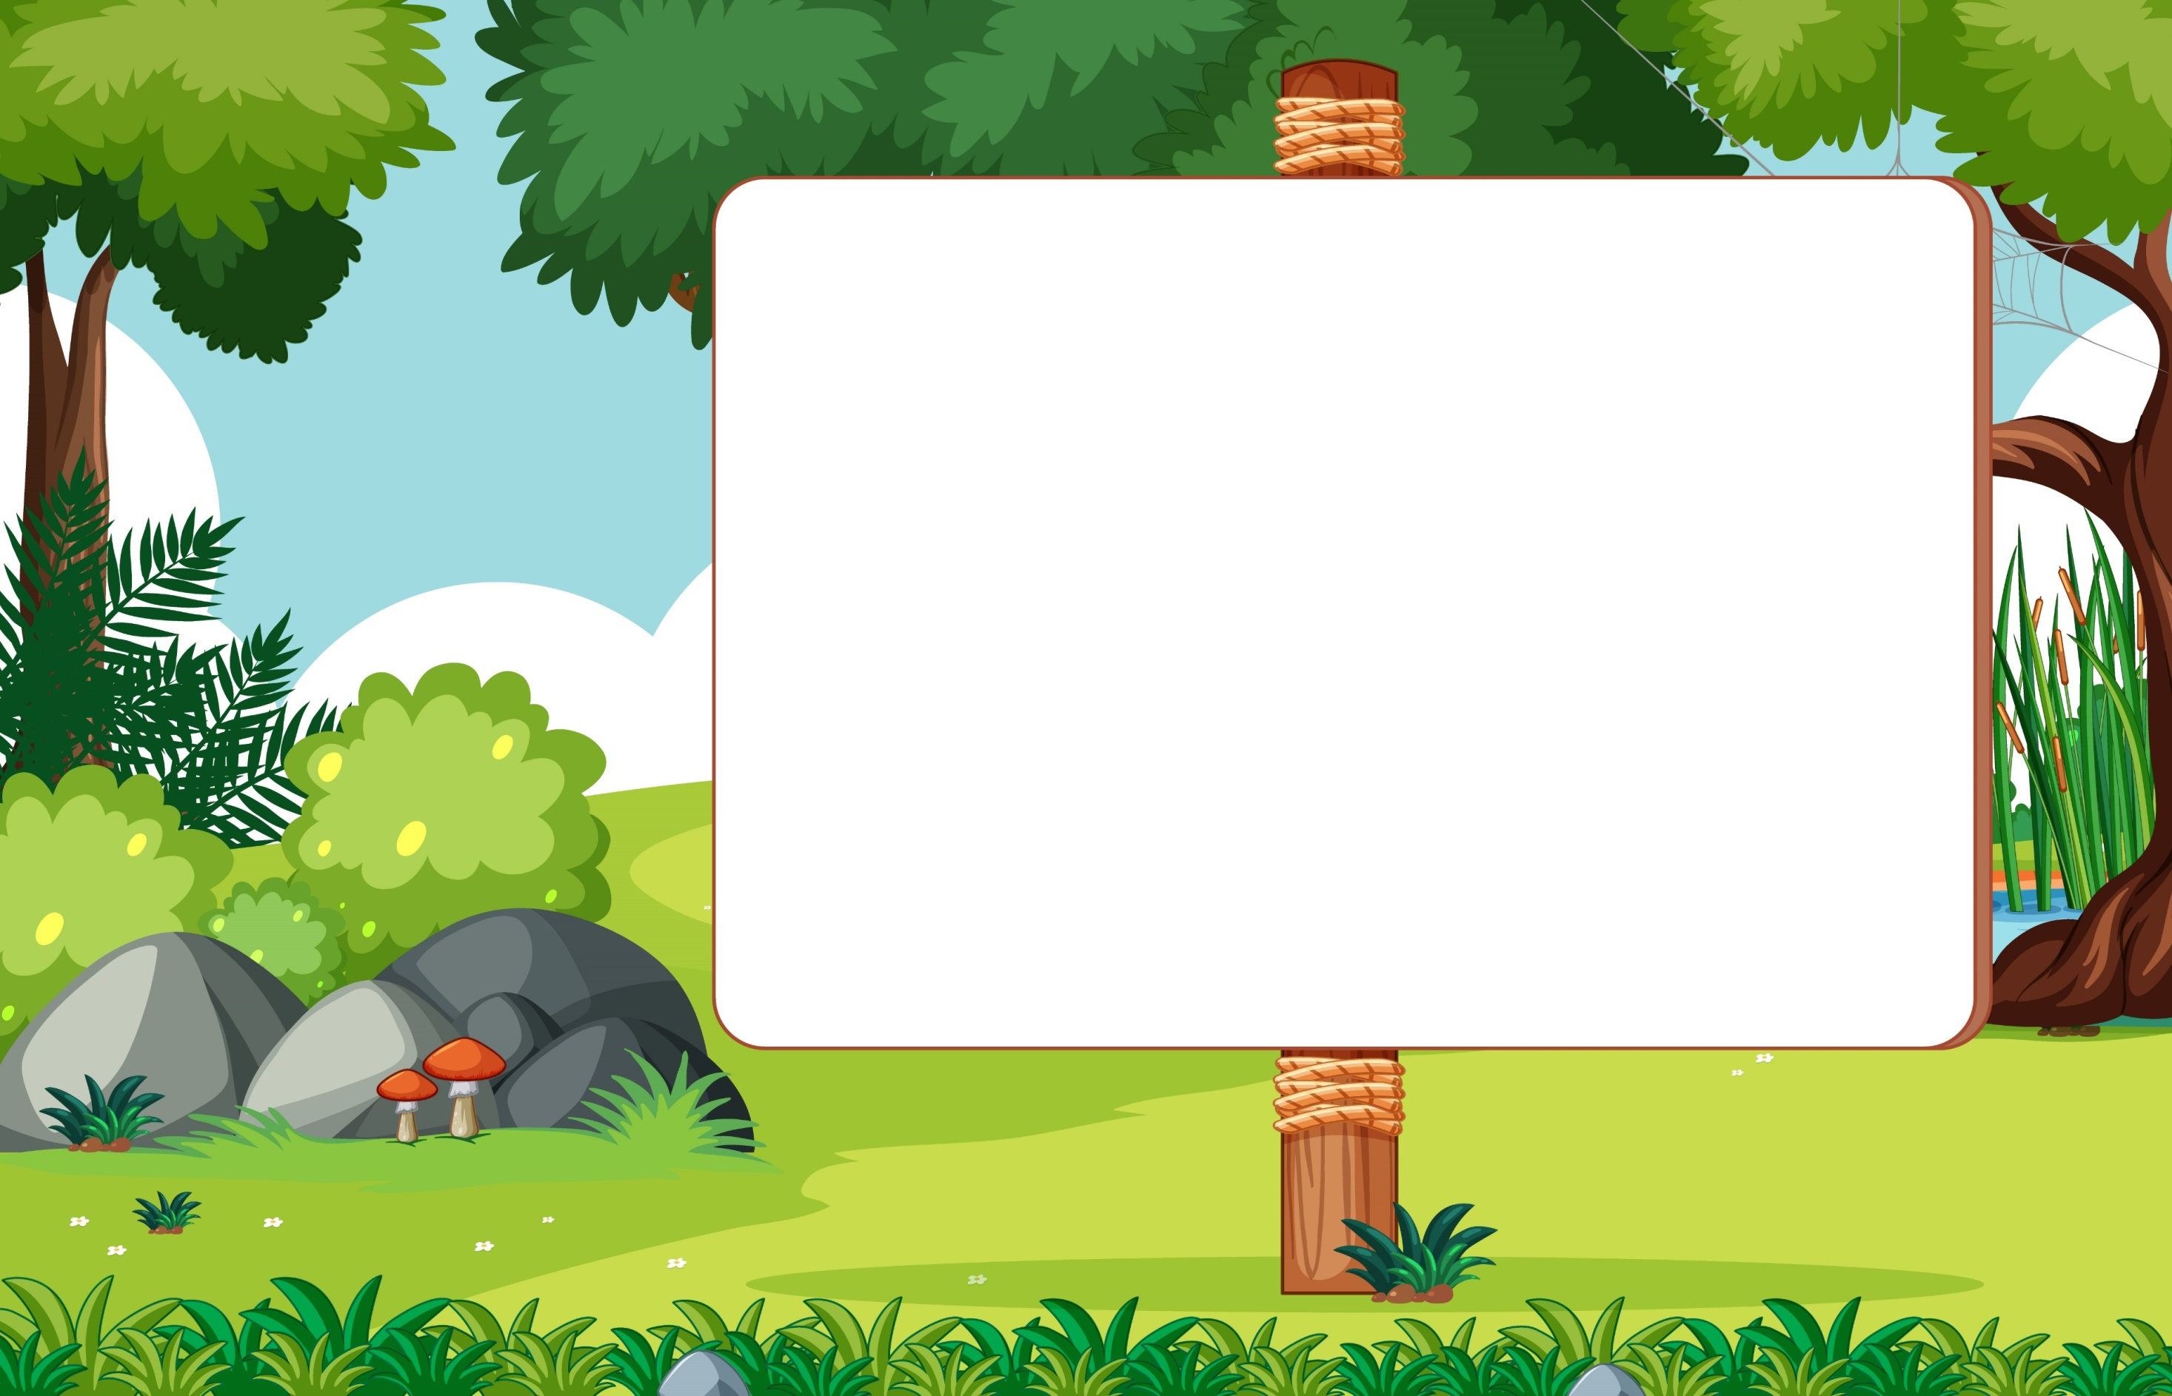
Các bạn hãy dẫn đường cho tớ tới nhà bà bằng cách chọn đáp án đúng nhé!

Slide 4
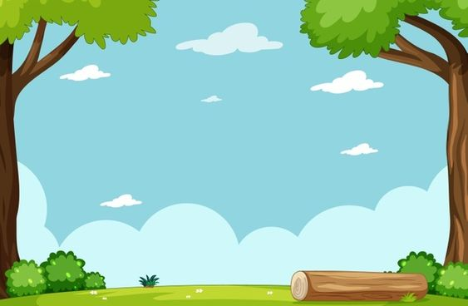
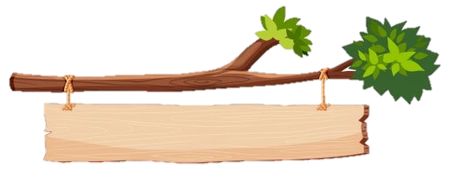

.
START TIMER
TIME’S UP!
Thử thách 1
Có mấy phương trong không gian?
A. 2
B. 3
C. 4

Slide 5
Chon dáp án dúng
-
-
.
START TIMER
TIME’S UP!
Thử thách 2
Kể tên các phương trong không gian?
Phương đông, phương tây, phương nam, phương bắc.

Slide 6
Chọn đáp án đúng
-
START TIMER
TIME’S UP!
Thử thách 3
Mặt trời mọc phương nào và lặn ở phương nào?
Mặt trời mọc ở phương đông và lặn ở phương tây.

Slide 7
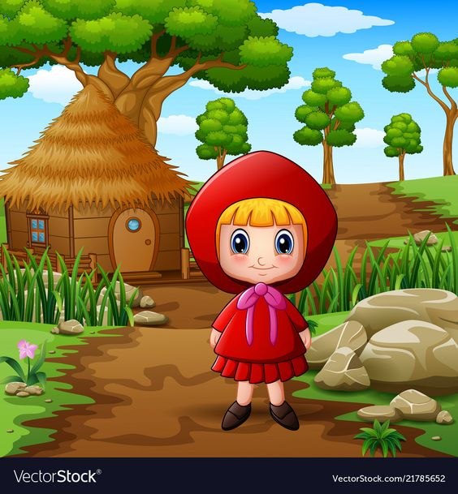
Cảm ơn các bạn! Nhờ có các bạn mình đã đem bánh đến cho bà mà không hề bị lạc đường.

Slide 8

Tự nhiên và xã hội
Bài 26: Xác định các phương trong không gian

Slide 9
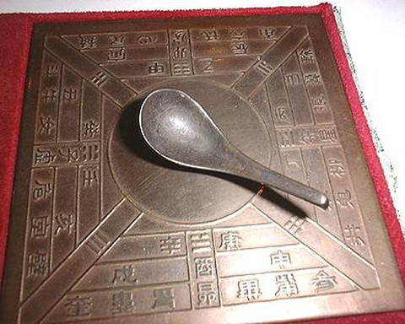
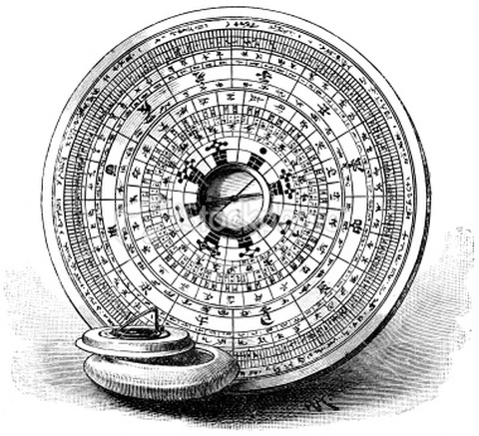
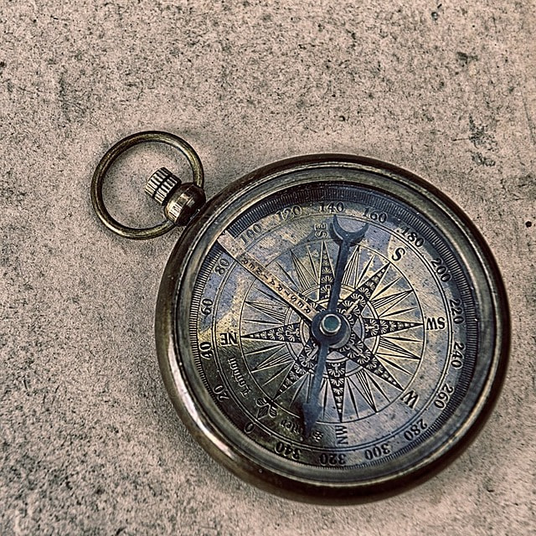
La bàn là gì?
La bàn (cũng gọi là Từ kế hay Kim chỉ Nam) là dụng cụ dùng để xác định phương hướng địa lý ở một khu vực nhất định.
Những chiếc la bàn đời đầu
Notes:
La bàn là một trong tứ đại phát minh của Trung Quốc cùng với kĩ thuật in, giấy và thuốc súng.

Slide 10
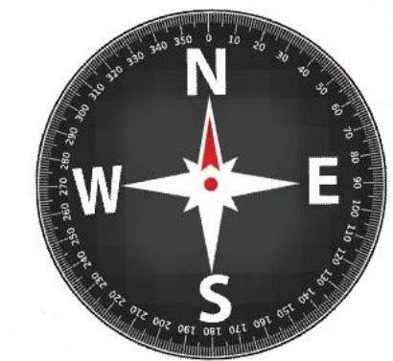
La bàn là gì?
La bàn (cũng gọi là Từ kế hay Kim chỉ Nam) là dụng cụ dùng để xác định phương hướng địa lý ở một khu vực nhất định.
S ( viết tắt của từ South): Phía bắc
N ( viết tắt của từ North): Phía nam
E ( viết tắt của từ East): Phía đông
W ( viết tắt của từ West): Phía tây
Notes:
La bàn là một trong tứ đại phát minh của Trung Quốc cùng với kĩ thuật in, giấy và thuốc súng.

Slide 11

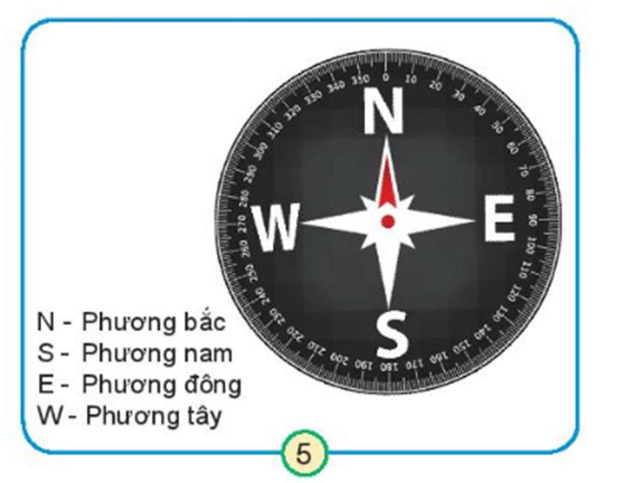
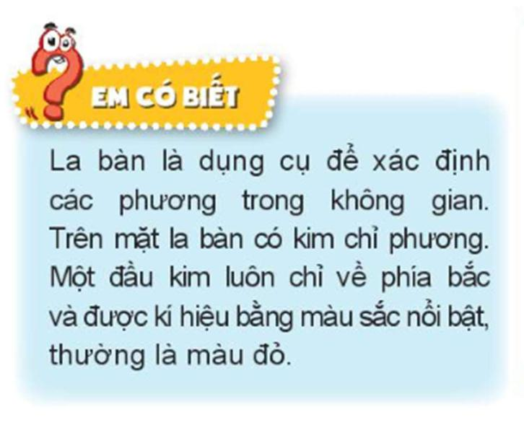
Câu 1: Chỉ và nhận xét về kim la bàn trên hình 5.
Kim la bàn màu đỏ luôn chỉ về phương Bắc.

Slide 12
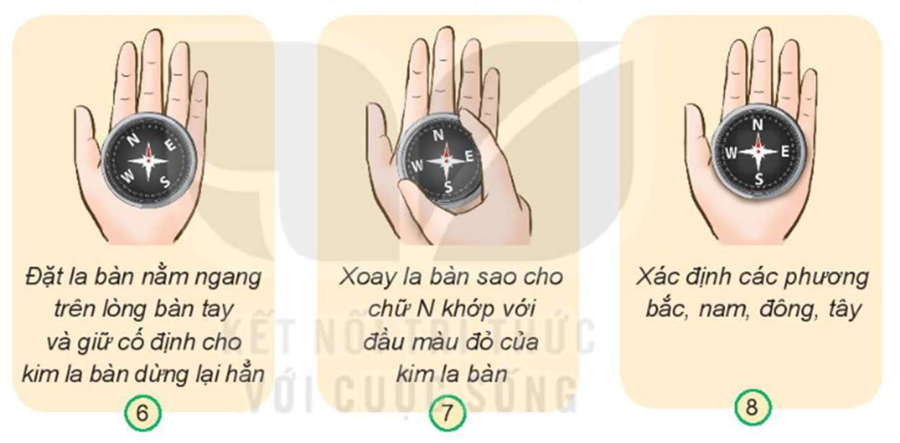
Câu 2: Nêu các bước xác định phương trong không gian bằng la bàn.
Bước 1: Đặt la bàn nằm ngang trên lòng bàn tay và giữ cố định cho kim la bàn dừng lại hẳn.
Bước 2: Xoay la bàn sao cho chữ B khớp với đầu màu đỏ của kim la bàn.
Bước 3: Xác định các phương bắc, nam, đông, tây.

Slide 13

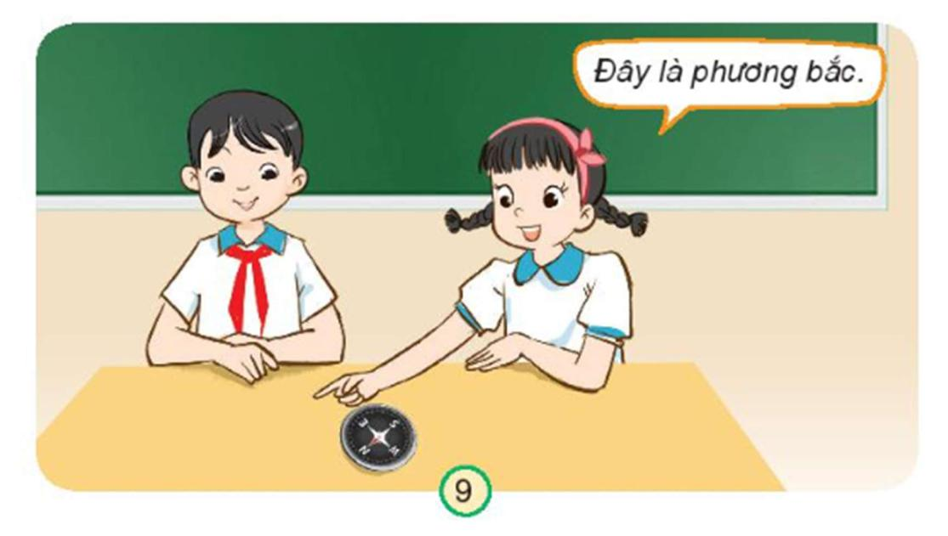
Thực hành xác định các phương trong không gian bằng la bàn.
Dùng la bàn hoặc la bàn trên điện thoại:
Học sinh thực hành xác định các phương trong không gian.
Kim đỏ la bàn chỉ phương Bắc. Xác định các phương còn lại trên la bàn.

Slide 14

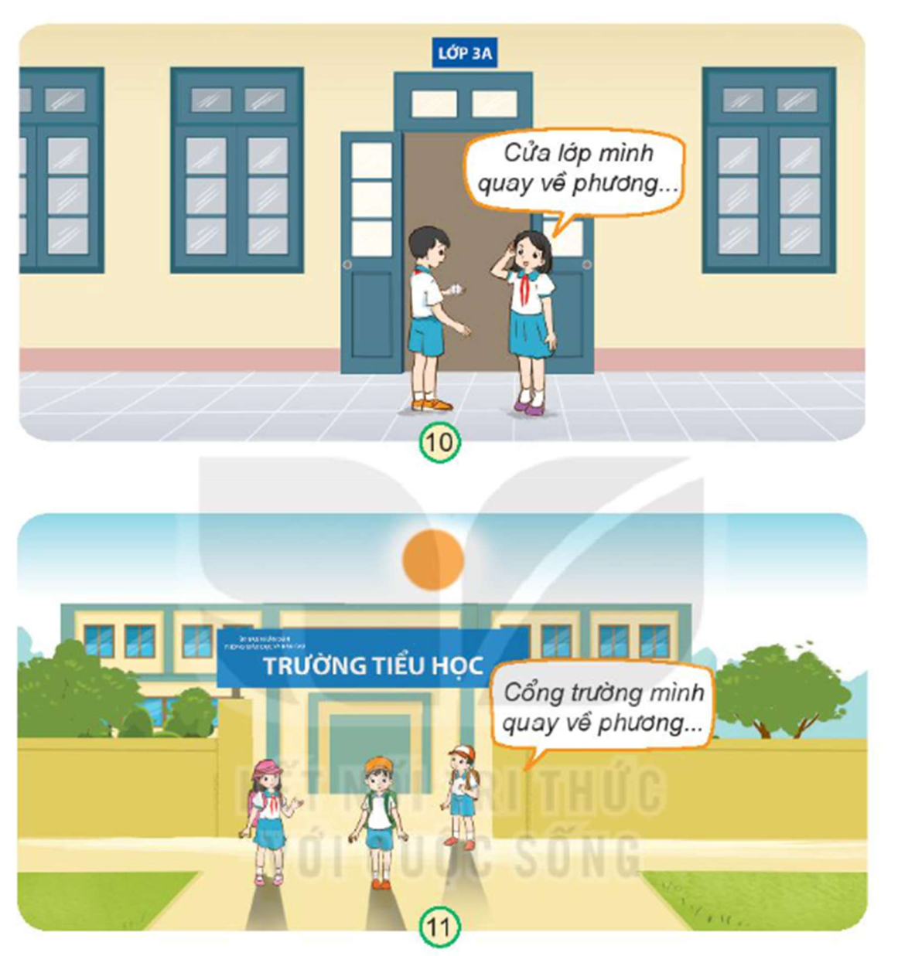
Dựa vào phương Mặt Trời mọc, lặn hoặc la bàn, em hãy xác định xem cửa chính của lớp học, cổng trường... quay về phương nào.
Dùng la bàn hoặc la bàn trên điện thoại:
Học sinh xác định cửa chính của lớp học, cổng trường của em quay về phương nào.

Slide 15
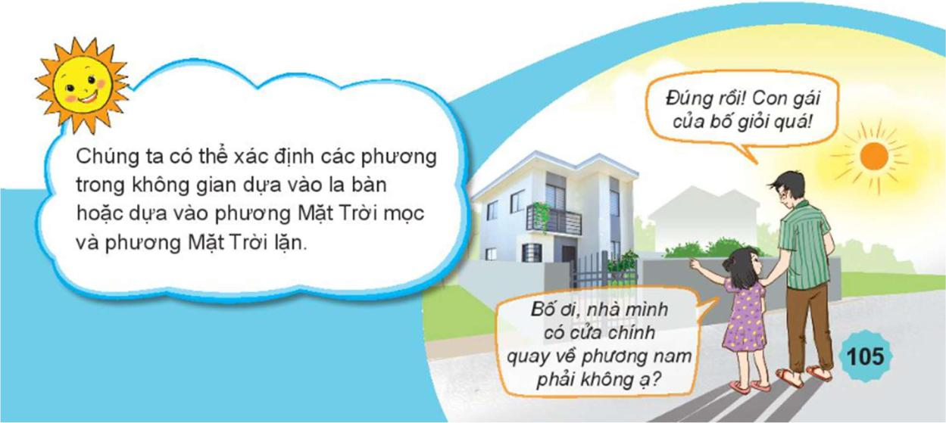

Slide 16
TRÒ CHƠI
“TRUY TÌM KHO BÁU”

